Slide 1
Летняя школа здоровья «Прогулки с онкологом»

Slide 2
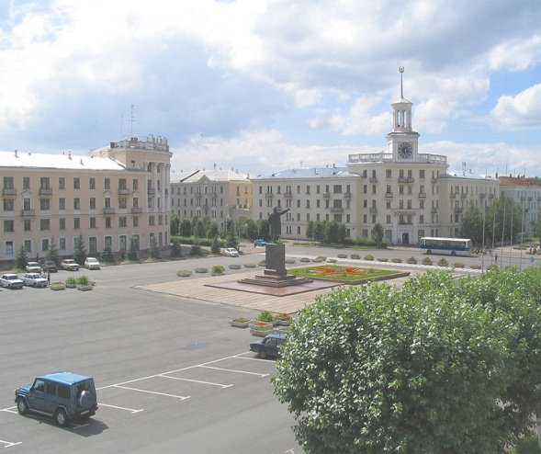
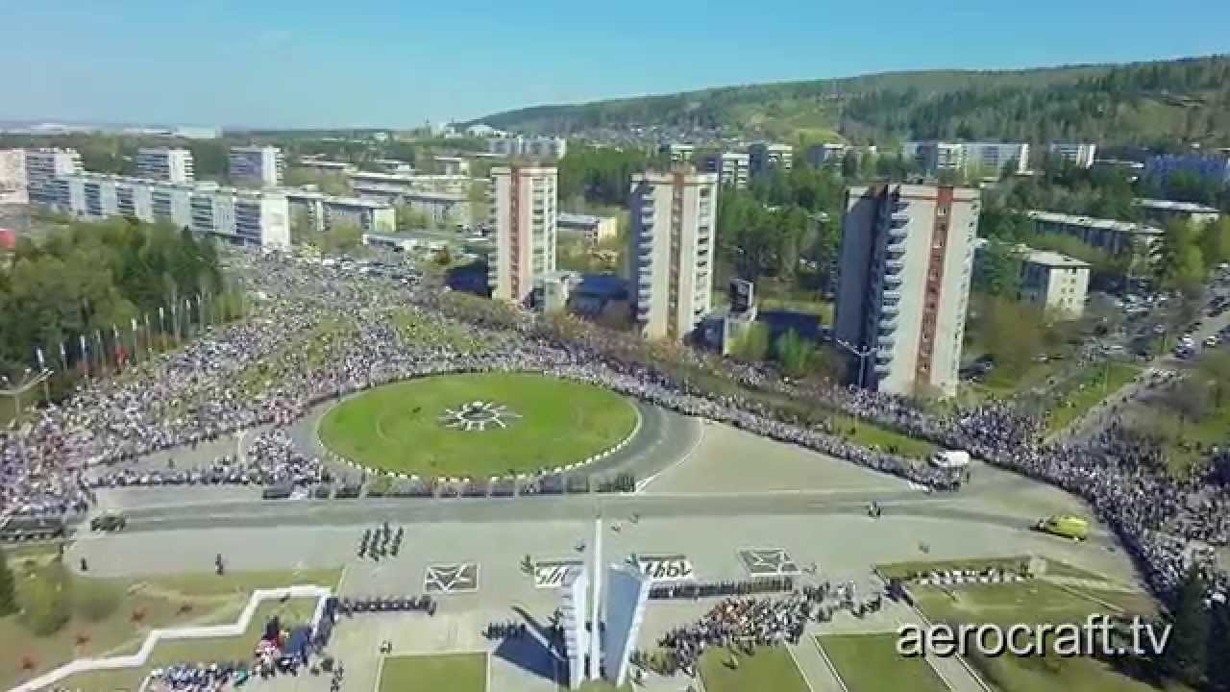
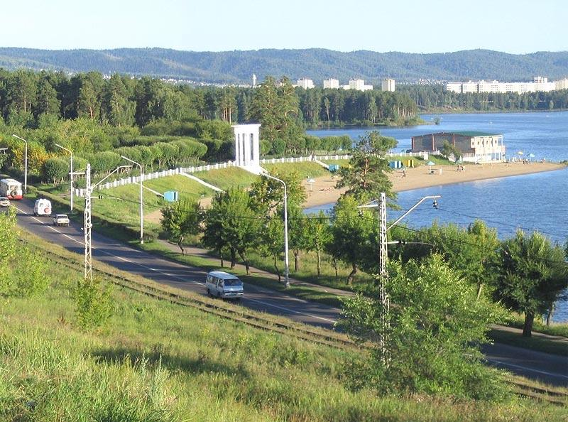
Закрытое административно-территориальное образование Железногорск Красноярского края: г. Железногорск, посёлки – Подгорный, Тартат, Новый Путь, Додоново, Шивера.

Slide 3
Летняя школа здоровья «Прогулки с онкологом»
- серия общедоступных оздоровительно-просветительских мероприятий с участием лучших онкологов Красноярского края по профилактике онкологических заболеваний. Коллективные прогулки, беседы, лекции, консультации, ответы на вопросы в ходе прямого диалога «врач-пациент». На свежем воздухе, в городском парке, в сосновом бору, на берегу озера, где много кислорода, потрясающая энергетика и располагающие условия для обсуждения проблем, связанных со здоровьем, а также релаксации и медитации.

Slide 4
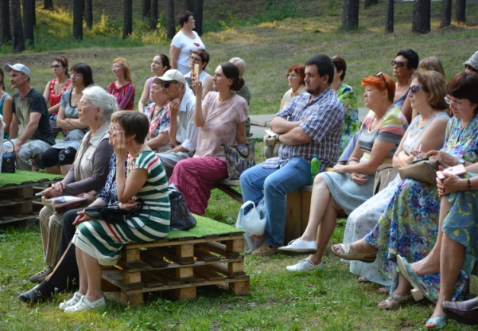
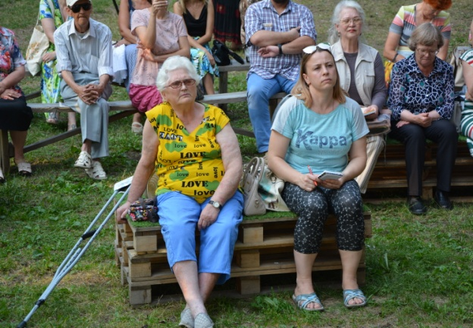
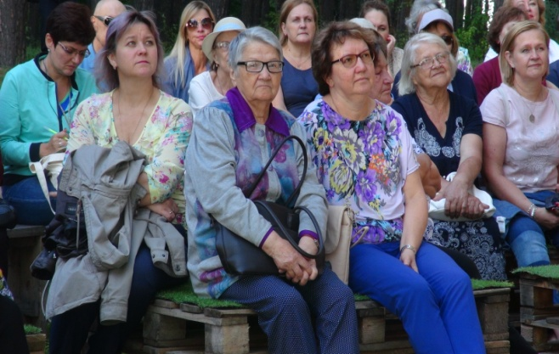
Цель: обучение граждан доступным способам профилактики онкологических заболеваний и оздоровления организма, пропаганда здорового образа жизни среди населения

Slide 5
Задачи:
Повышение уровня знаний населения в вопросах ранней профилактики рака и формирования здорового образа жизни.
Снижение риска развития онкологических заболеваний и снижения смертности от этих заболеваний.
Определение реабилитационного потенциала и использование его для улучшения качества жизни и ее продолжительности.
Осознанию личной ответственности за свое здоровье и самочувствие членов своей семьи.
Повышению качества жизни каждого пациента, благоприятно влияющей на обстановку в семье и ведущего к позитивному изменению общественного сознания.

Slide 6
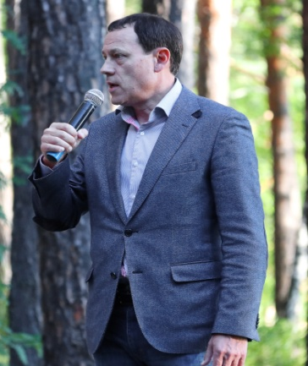
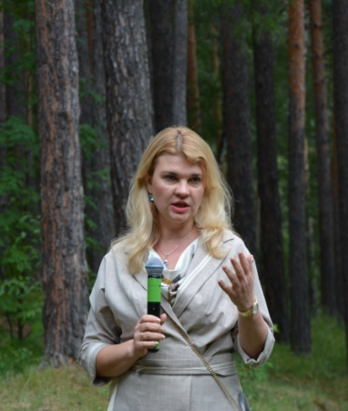
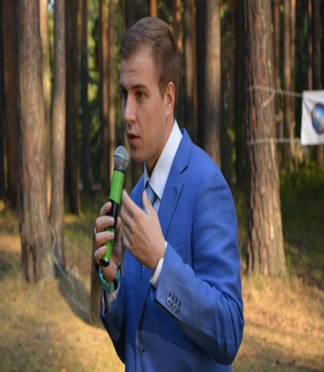
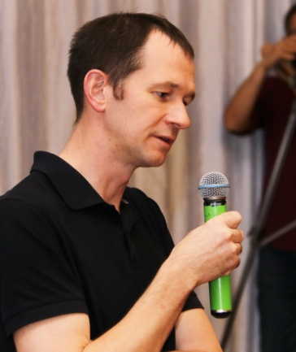
Принципы практики:
Информирование пациентов об особенностях течения онкологических заболеваний, необходимости коррекции образа жизни, факторов риска и медикаментозного лечения.
Повышения уровня онкологической грамотности населения.
Проведение противораковой пропаганды.

Slide 7
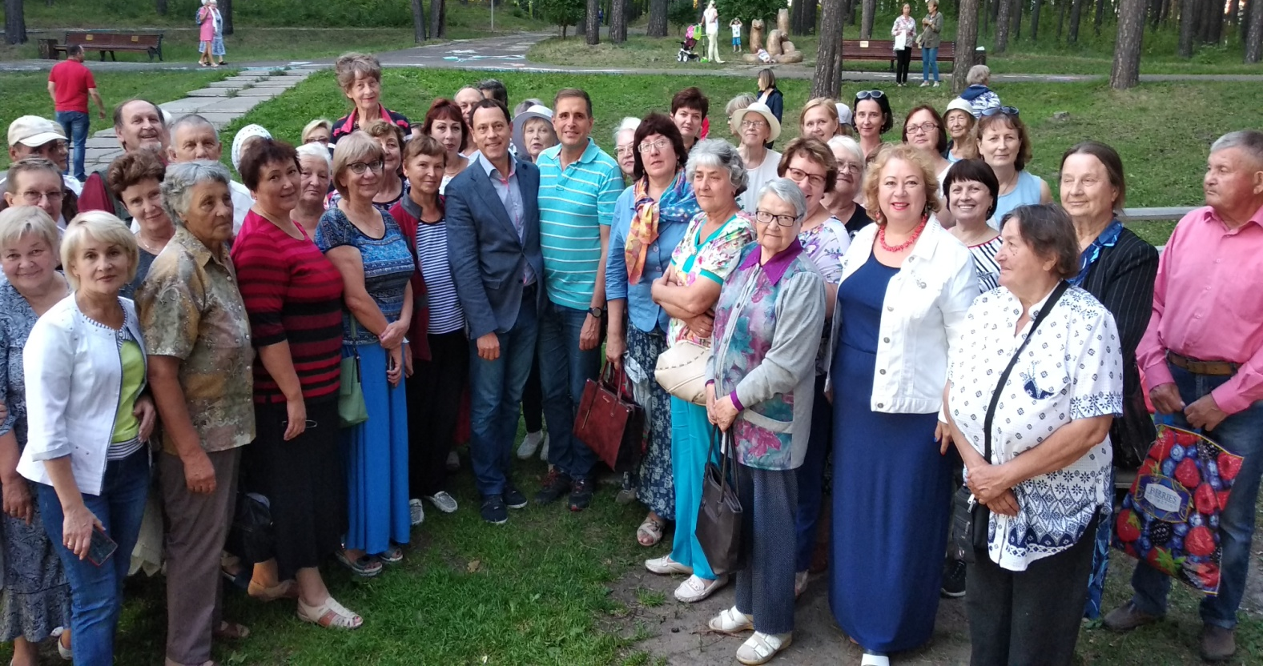
Достигнутые результаты
Посетило - более 380 человек
Проведено - 74 консультации
Выдано - 200 брошюр и буклетов с рекомендациями
Выявлены онкологические заболевания -16 человек

Slide 8
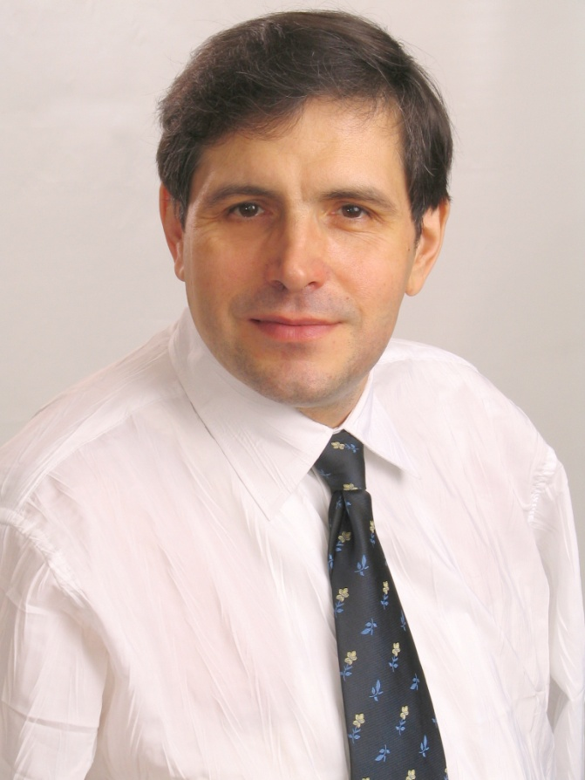
Руководитель практики
директор АНО «Железногорский хоспис им. Василия и Зои Стародубцевых» -
Виктор Васильевич Стародубцев

Slide 9
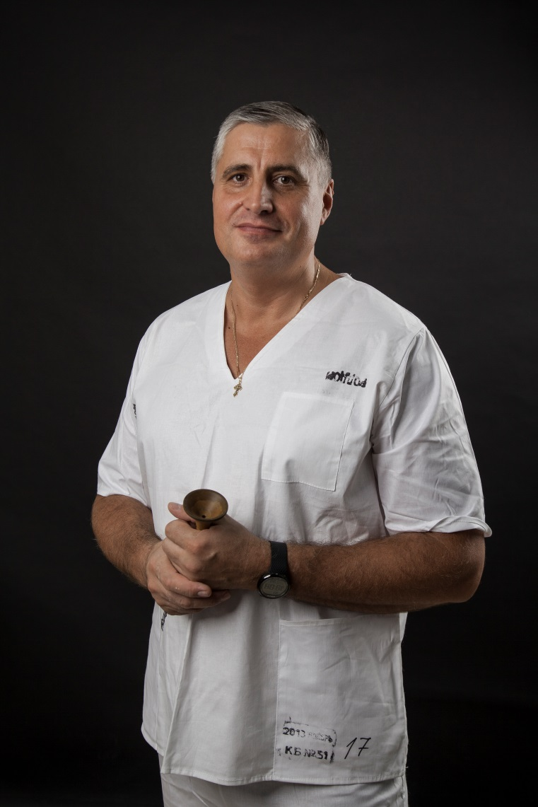
Руководитель практики
главный врач АНО «Железногорский хоспис им. Василия и Зои Стародубцевых» -
Анатолий Васильевич Стародубцев

Slide 10
КОМАНДА АНО «Железногорский хоспис им. Василия и Зои Стародубцевых»

Slide 11
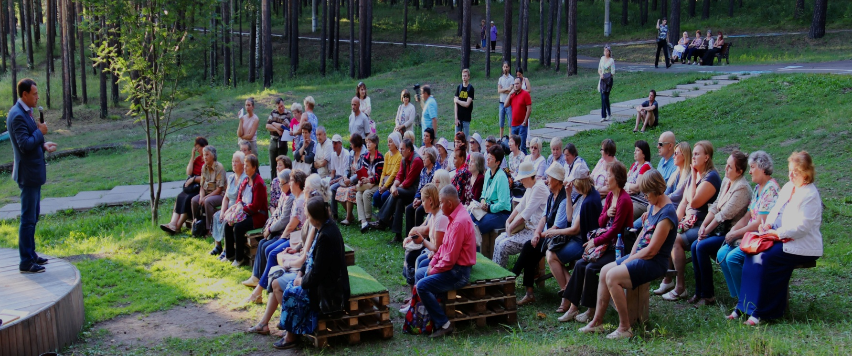
Перспективы развития практики
Работа летней школы здоровья «Прогулки с онкологом» осуществлялась в г.Железногорске в 2016, 2017, 2018 г. и будет продолжена в дальнейшем

Slide 12
Спасибо за внимание!

